Slide 1
Analitička provjera otpornosti na požar čeličnih elemenata konstrukcije s različitim sustavima zaštite
HRVATSKA KOMORA INŽENJERA GRAĐEVINARSTVA
Dani Hrvatske komore inženjera građevinarstva Opatija, 2019.
Ante Tvrdeić
Ante Tvrdeić, dipl.ing.građ., Vig d.d., Zagreb
Notes:
1

Slide 2
Sadržaj predavanja
Općenito o problemu djelovanja visokih temperatura na čelične konstrukcije
Tipovi zaštite čeličnih konstrukcija
1.primjer: zaštita sa betonskom oblogom
2. primjer: zaštita sa cementnom žbukom

Slide 3
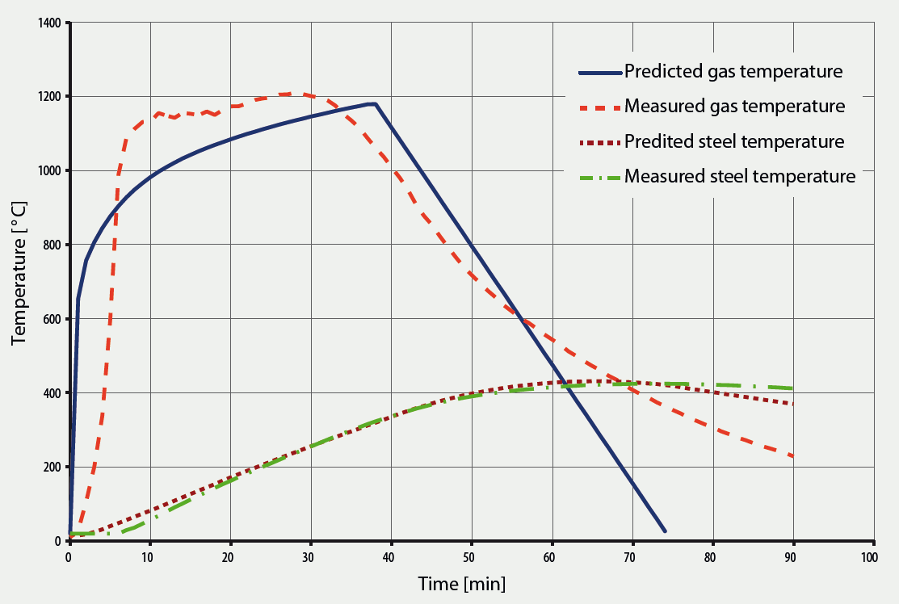
Razvoj temperature u čeličnom elementu:
TOPLINSKO DJELOVANJE
Procijenjena temperatura plina
Izmjerena temperatura plina
Procijenjena temperatura čelika
Izmjerena temperatura čelika
Notes:
3
Davor Skejić, GF Zg, 28.03.2019.
Odabir premaza sa aspekta proračuna čeličnih konstrukcija kod djelovanja požara

Slide 4
Vremensko-temperaturne krivulje

Slide 5
Općenito o tipovima zaštite čel. konstrukcija
S obzirom na materijal protupožarne obloge čeličnih konstrukcija su:
A.ZA UNUTARNJU PRIMJENU (nisu primjerene izlaganju atmosferilijama)
1.Mineralne vune:
-kamana,
-keramička,
-silikatna
2.Ploče od:
- gips-kartona i
- kalcium silikata
3.Žbuke od:
-gipsa
B.ZA VANJSKU PRIMJENU (primjereno izlaganju atmosferilijama)
1.Cementni sustavi:
-vermikulina žbuka,
-mikroarmirani beton

Slide 6
Zaštita betonskim oblogama
SUSTAVI CEMENTNE ZAŠTITE
Zaštita jednake debljine po konturi presjeka
Sandučasto oktruživanje jednake debljine

Slide 7
1.) MIKROARMIRANI VATROBETON
Zahtjevi za zaštitni materijal:
Materijal treba udovoljavati na uvjete razreda reakcije
na požar A1 (nezapaljiv materijal) prema HRN EN 13501 -1.
Primijenjeni sustav mora zadovoljavati
otpornost na požar R120, prema HRN EN 13501-2 za
požar definiran ugljikovodičnom
krivuljom HRN EN 1363-2 za kritičnu temperaturu 600°C.

Slide 8
Smjernice za sastav vatrobetona
Mikroarmirani vatrobeton C30/37(XC4;XS1;Cl0,10):
Drobljeni dolomitni agregat
Max. zrno veličine 8mm
Polipropilenska mikroarmatura PM6/15;2kg/m3

Slide 10
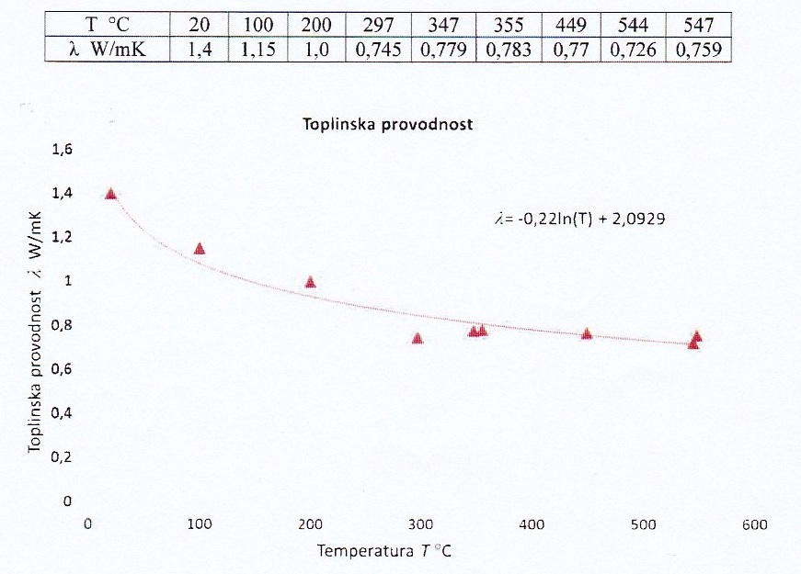
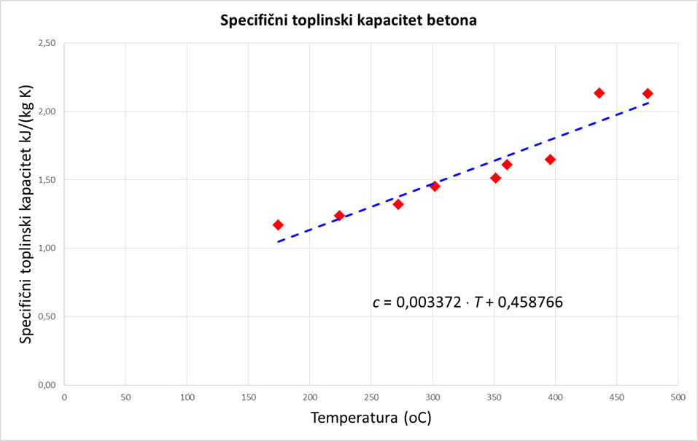
Dijagram: Toplinska provodljivost betona
Dijagram:Specifični toplinski kapacitet vatrobetona

Slide 11
Karakteristike vatrobetona C30/37(od drobljenog dolomitnog agregata)+m.a.
Gustoća: γ=ρp=2006kg/m³
Topl. provodljivost λ=λp=-0,221ln(T)+2,0929W/m°C ;(690°C→λ≈0,6483W/m°C)
Specifična toplina: c= cp=0,003372T+0,458766kJ/kg°C;(690°C→c=2,785446kJ/kg°C)
p-sadržaj vlage materijala za zaštitu čeličnog elementa od požara ~7,6[%]
ρp-jedinična masa materijala za zaštitu od požara [kg/m³]
dp-debljina sloja zaštite od požara [m]
λp-toplinska provodljivost sustava zaštite od požara [W/m°K]
Četverostrano zaštićen profila HEB 180 ;…Faktor presjeka Ap/V=110m-1 /2/ str.1257
Prema EN1993-1-2,§4.2.5.2:
Φ= (cp · ρp ·dp/ ca· ρa)· Ap/V
ΔΘa,t= {[λp· Ap/V(Θg,t-Θa,t)]· Δt/[dp· ca · ρa·(1+ Φ/3)]}-(eΦ/10-1)· ΔΘg,t
Vrijednost povećanja temperature na površini čeličnog elementa ΔΘa,t za određeni
vremenski razmak (korak) dobiva se iterativno ili programom Ozone 3.0.2
Vrijeme odgode:
tv=(p·ρp·dp²)/5·λp= 7,6·2006·0,055²/5·0,6483 =14,23[min]

Slide 12
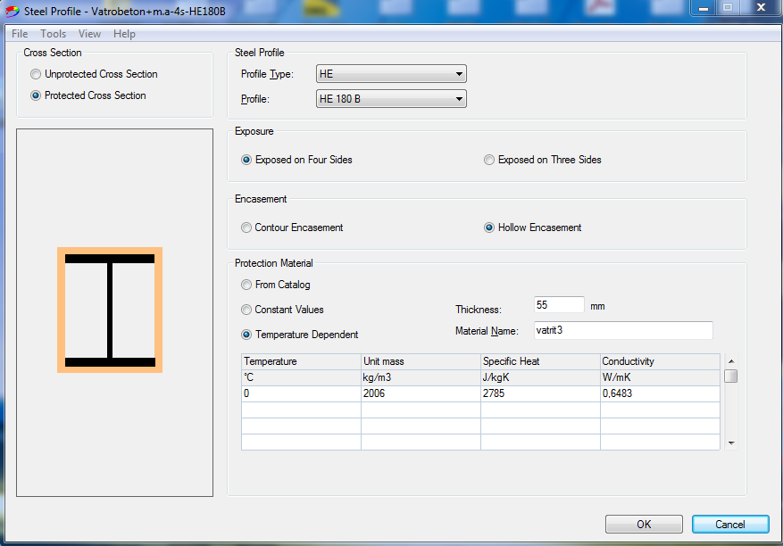
Prikaz modela s karakteristikama

Slide 13
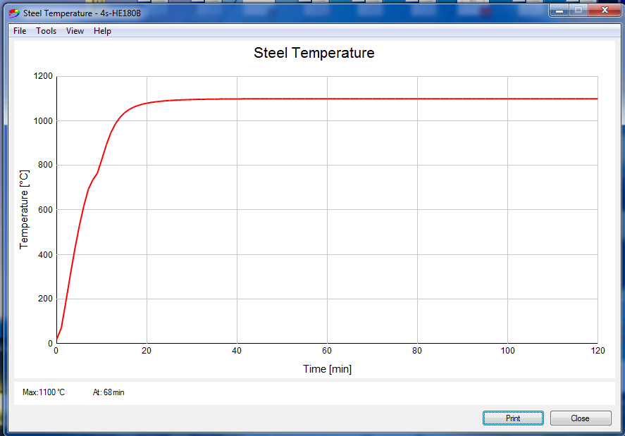
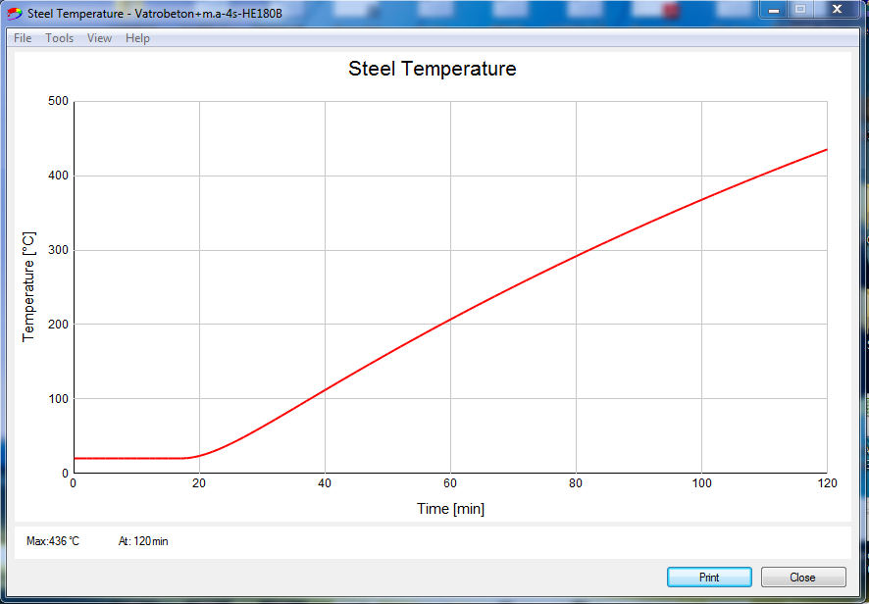
Prikaz temperature nezaštićenog čelika
Prikaz temperature zaštićenog čelika
Zaključak:Uvažavajući vrijeme odgode, nakon t=120 min temperatura čelika iznosi
389°C:
ΔΘ_{a,t}=389 [°C]< 600[°C]

Slide 14
1.4.)IZVEDBENI DETALJ
Distancer je predoblikovani element istog sastava kao i obloga od mikroarmiranog vatrobetona koji pridržava
armaturnu mrežu i osigurava precizno postavljanje oplate i urednu izvedbu.

Slide 15
2.) VATROOTPORNA ŽBUKA
Zahtjevi za zaštitni materijal:
Materijal treba udovoljavati na uvjete razreda
reakcije na požar A1 (nezapaljiv materijal) prema
HRN EN 13501 -1.
Primijenjeni sustav mora zadovoljavati
otpornost na požar R120,prema HRN EN 13501-2
za požar definiran ugljikovodičnom
krivuljom
HRN EN 1363-2 za kritičnu temperaturu 600°C.

Slide 16
Sastav žbuke
Vatrootporno vezivo
Lagani agregati-vermikulit
Aditivi

Slide 17
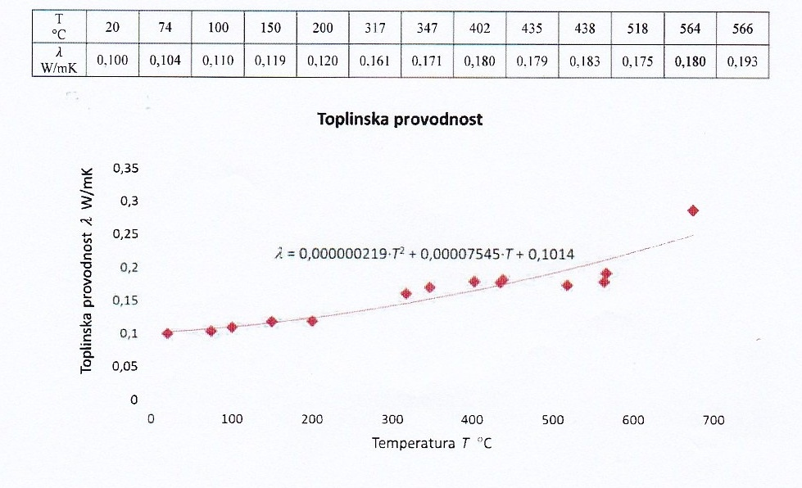
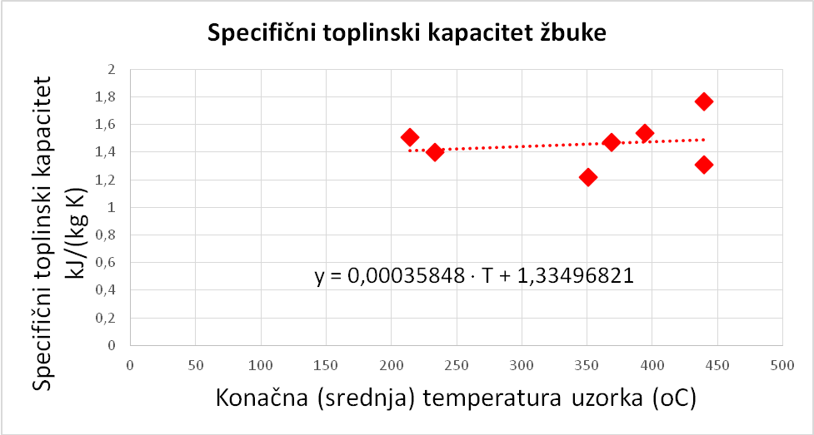
Dijagram:Specifični toplinski kapacitet žbuke
Dijagram:Toplinska provodnost žbuke

Slide 18
Karakteristike
Gustoća: γ=ρp=525,6kg/m³
Topl. provodljivost: λ=λp=2,19∙10-7∙T²+7,545∙10-5∙T+0,1014;(690°C→λ≈0,2577264W/m°C)
Specifična toplina: c=cp=0,00035848∙T+1,33496821kJ/kg°C;(690°C→c=1,58231941kJ/kg°C)
p-sadržaj vlage materijala za zaštitu čeličnog elementa od požara ~5,9 [%]
ρp-jedinična masa materijala za zaštitu od požara [kg/m³]
dp-debljina sloja zaštite od požara [m]
λp-toplinska provodljivost sustava zaštite od požara [W/m°K]
a)Četverostrano zaštićen profil HEB 180 ;…Faktor presjeka Ap/V=110m-1 /2/ str.1257
Prema EN1993-1-2,§4.2.5.2:
Φ= (cp · ρp ·dp/ ca· ρa)· Ap/V
ΔΘa,t= {[λp· Ap/V(Θg,t-Θa,t)]· Δt/[dp· ca · ρa·(1+ Φ/3)]}-(eΦ/10-1)· ΔΘg,t
vrijednost povećanja temperature na površini čeličnog elementa ΔΘa,t za određeni
vremenski razmak (korak) dobiva se iterativno ili programom Ozone 3.0.2
Vrijeme odgode:
tv=(p·ρp·dp²)/5·λp= 5,9·525,6·0,055²/5·0,2577264=7,3min]

Slide 19
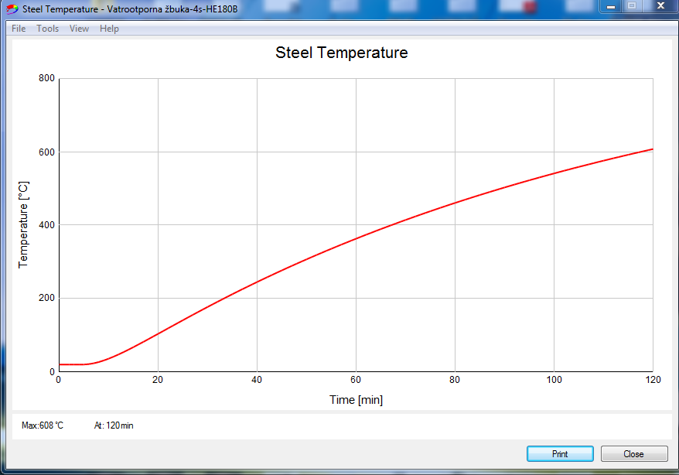
PRIKAZ temperature nezaštićenog čelika PRIKAZ temperature četverostrano zaštićenog čelika
a) Zaključak:Uvažavajući vrijeme odgode, nakon t=120 min temperatura čelika iznosi 586°C:
ΔΘ_{a,t}=586 [°C]< 600[°C]

Slide 20
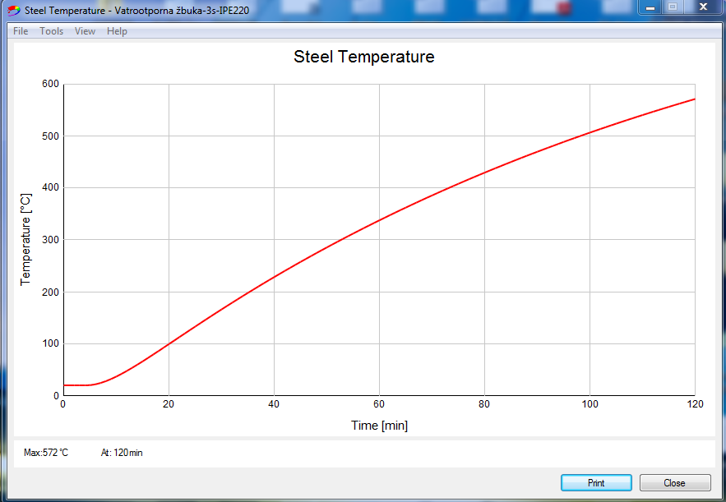
b)Trostrano zaštićen profil IPE 220 ;…Faktor presjeka A_{p}/V=165m⁻¹ /2/ str.1253
PRIKAZ temperature trostrano zaštićenog čelika
PRIKAZ temperature nezaštićenog čelika
Zaključak:Uvažavajući vrijeme odgode nakon t=120 min temperatura čelika iznosi 550°C:
ΔΘ_{a,t}=550 [°C]< 600[°C]

Slide 21
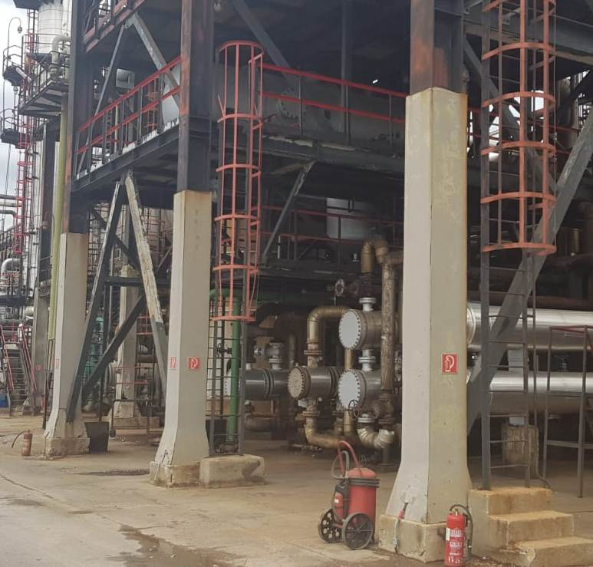
2.4.)IZVEDBENI DETALJI
IZVEDBENI DETALJI
NAPOMENE:-žbuka je završno ojačana ST mrežicom u glet masi
-rubne vodilice omogućavaju preciznu i urednu izvedbu

Slide 22
Popis literature
HRN EN 1991-1-2 Eurokod 1 - Djelovanja na konstrukcije - Dio 1-2:Opća djelovanja - Djelovanja na konstrukcije izložene požaru (EN 1991-1-2:2002/AC:2009)
HRN EN 1993-1-2 Eurokod 3 - Projektiranje Čeličnih konstrukcija - Dio 1-2: Opća pravila - Projektiranje konstrukcija na djelovanje požara (EN 1993-1-2:2005/AC:2009)
B.Androić, D.Dujmović, I.Džeba: Čelične konstrukcije 1, IA PROJEKTIRANJE Zagreb, 2009 (Proračun konstrukcija za djelovanje požara, str.1083-1265)
LTM:Potvrda o sukladnosti: -3/05-39/10/PR1,(vatrobeton) -3/05-17/10 (vatrootporna žbuka)
FSB STUDIJA: Analiza toplinske provodnosti građevnog materijala-vatrobetona+m.a. Zagreb, studeni 2018. ,
FSB STUDIJA:Analiza specifičnog toplinskog kapaciteta građev.materijala-vatrobetona+m.a.;Zagreb,ožujak 2019.

